Slide 1


NOWY SPOSÓB PREZENTACJI INFORMACJI O KOSZTACH I NAKŁADACH PROJEKTU
(MODUŁ OP)
Marta Sówka
Sekcja Wsparcia Realizacji i Ewidencji Projektów

Slide 2
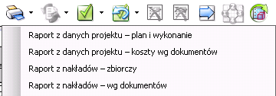


ZMIANA SPOSOBU PREZENTACJI NA RAPORTACH INFORMACJI O KOSZCIE ZAKUPU ŚRODKÓW TRWAŁYCH
Poprzedni sposób prezentacji:
Raport z danych projektu – plan i wykonanie
Raport z danych projektu – koszty wg dokumentów
Raport z nakładów – zbiorczy
Raport z nakładów - wg dokumentów
Ikona generowania raportów
Wyb. Wyspiańskiego 27, 50-370 Wrocław Gmach główny, bud. A - 1, pok. 150
+48 71 320-45-71
dp@pwr.edu.pl
2

Slide 3
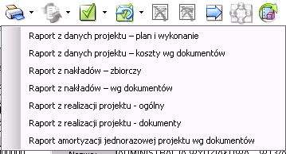
ZMIANA SPOSOBU PREZENTACJI NA RAPORTACH INFORMACJI O KOSZCIE ZAKUPU ŚRODKÓW TRWAŁYCH
Obecny sposób prezentacji:
Raport z realizacji projektu – ogólny
Raport z realizacji projektu – dokumenty
Raport amortyzacji jednorazowej projektu wg dokumentów
Ikona generowania raportów
Wyb. Wyspiańskiego 27, 50-370 Wrocław Gmach główny, bud. A - 1, pok. 150
+48 71 320-45-71
dp@pwr.edu.pl
3

Slide 4
NOWY RAPORT Z REALIZACJI PROJEKTU
KOSZT + NAKŁAD
02110 AMORTYZACJA ŚRODKÓW TRWAŁYCH i WNIP
02200 ZUŻYCIE MATERIAŁÓW I ENERGII
02320 USŁUGI OBCE
02330 KOOPERACJA BADAWCZA
02400 PODATKI I OPŁATY
02510 WYNAGRODZENIA OSOBOWE
02520 WYNAGRODZENIA BEZOSOBOWE
02610 UBEZPIECZENIA SPOŁECZNE
02640 SKŁADKI NA PPK
02710 APARATURA SPECJALNA
02720 PODRÓŻE SŁUŻBOWE
02740 POZOSTAŁE KOSZTY RODZAJOWE
03000 NARZUT KOSZTÓW WYDZIAŁOWYCH
04000 NARZUT KOSZTÓW OGÓLNYCH
11210 KOSZTY Z TYT. USŁUG WEWNĘTRZNYCH
02630 POZOSTAŁE ŚWIADCZENIA NA RZECZ PRACOW.
02120 AMORTYZACJA ŚRODKÓW TRWAŁYCH NISKOCENNYCH
02130 AMORTYZACJA ŚRODKÓW TRWAŁYCH - APARATURA - 100%
02140 AMORTYZACJA WNIP NISKOCENNYCH
02150 AMORT.WART.NIEMAT.I PRAW. - 100% AMORTYZACJI
12400 ZAKUPY ŚRODKÓW TRWAŁYCH i WNIP
12500 ZAKUPY ŚRODKÓW TRWAŁYCH i WNIP NISKOCENNYCH
Wyb. Wyspiańskiego 27, 50-370 Wrocław Gmach główny, bud. A - 1, pok. 150
+48 71 320-45-71
dp@pwr.edu.pl
4

Slide 5
NOWY RAPORT AMORTYZACJI JEDNORAZOWEJ PROJEKTU
WG DOKUMENTÓW
KOSZT
02120 AMORTYZACJA ŚRODKÓW TRWAŁYCH NISKOCENNYCH
02130 AMORTYZACJA ŚRODKÓW TRWAŁYCH - APARATURA - 100%
02140 AMORTYZACJA WNIP NISKOCENNYCH
02150 AMORT.WART.NIEMAT.I PRAW. - 100% AMORTYZACJI
12400 ZAKUPY ŚRODKÓW TRWAŁYCH i WNIP
12500 ZAKUPY ŚRODKÓW TRWAŁYCH i WNIP NISKOCENNYCH
Wyb. Wyspiańskiego 27, 50-370 Wrocław Gmach główny, bud. A - 1, pok. 150
+48 71 320-45-71
dp@pwr.edu.pl
5

Slide 6
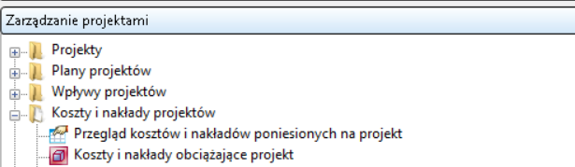
KARTOTEKI KOSZTÓW I NAKŁADÓW
Nowa wtyczka ‚Koszty i nakłady obciążające projekt’ (bez kosztu jednorazowej amortyzacji projektu)
Raporty w formacie PDF
Zestawienia w formacie EXCEL
Dane w kontekście projektu
Dane w ujęciu zbiorczym
Bieżąca aktualizacja danych
Wyb. Wyspiańskiego 27, 50-370 Wrocław Gmach główny, bud. A - 1, pok. 150
+48 71 320-45-71
dp@pwr.edu.pl
6

Slide 7

Dziękuję za uwagę

